Slide 1
Application EW Traffic Inspection in Alicloud
LiuGang 2024-05-24

Slide 2




业务拓扑
App1-vpc
172.16.0.0/16
ECS
两个独立业务VPC，互相访问需要通过FGT进行安全检测
业务区VPC上网流量，需要通过FGT进行SNAT映射
业务区对外提供服务的业务，需要通过FGT进行DNAT映射
不同VPC之间路由通过CEN-TR打通
VSwitch
VSwitch
Attach-2
Intra-region con
Sec-vpc
10.0.0.0/16
云企业网
CEN-TR
TR
Intra-region con
FGT
Intra-region con
attach-1
VSwitch
VSwitch
Internet
App2-vpc
192.168.0.0/16
ECS
Notes:
https://www.alibabacloud.com/help/en/elastic-compute-service/latest/instance-family?spm=a2c63.p38356.0.0.52f067172ZzBbm#concept-sx4-lxv-tdb

Slide 3
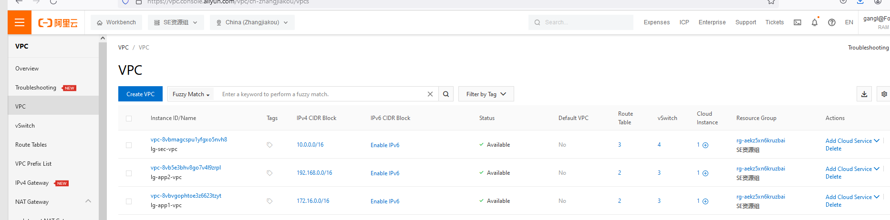
VPC网络规划

Slide 4
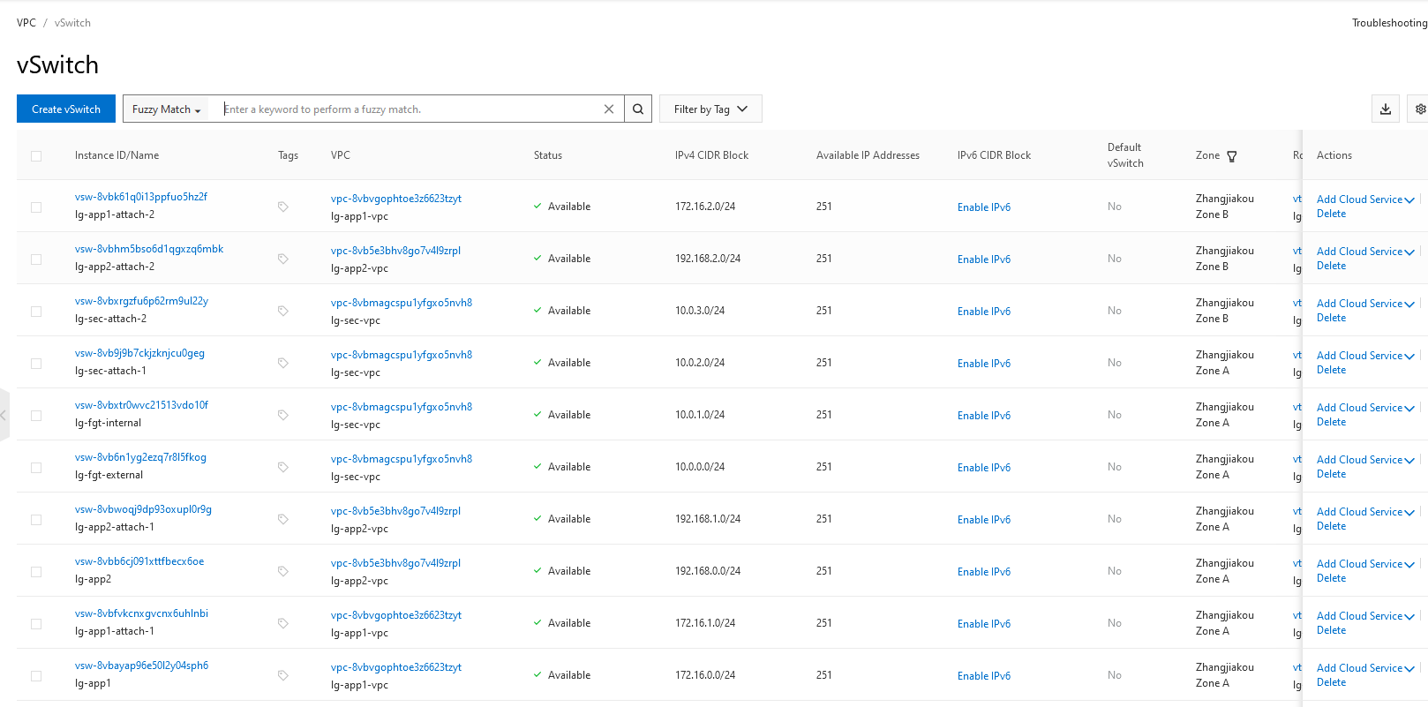
vSwitch网络规划
Notes:
https://shell.aliyun.com/

Slide 5
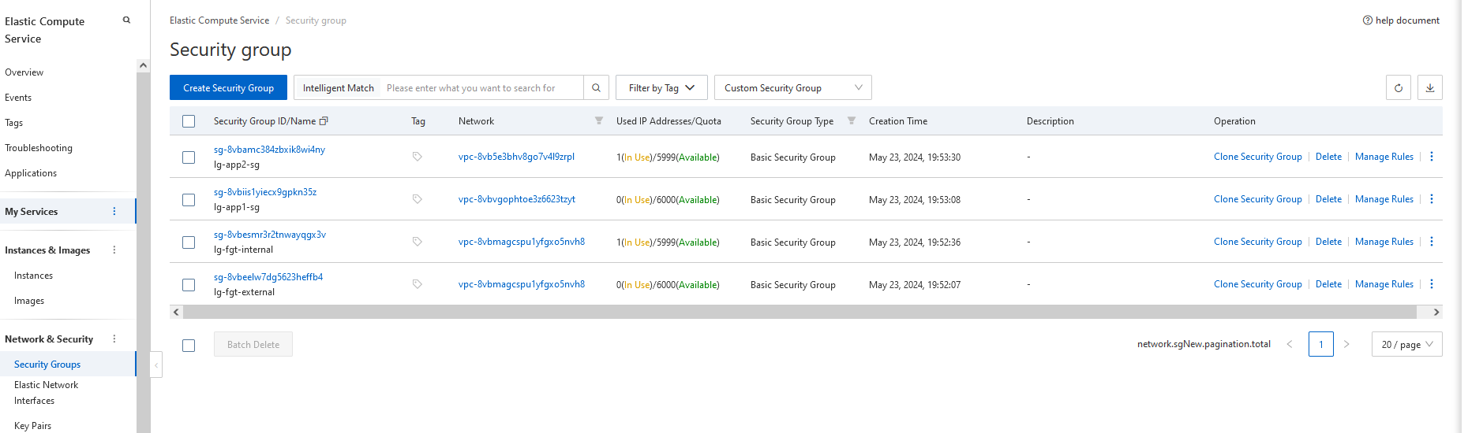
Security Group规划
External 按需开通，其他安全组可以全放通

Slide 6
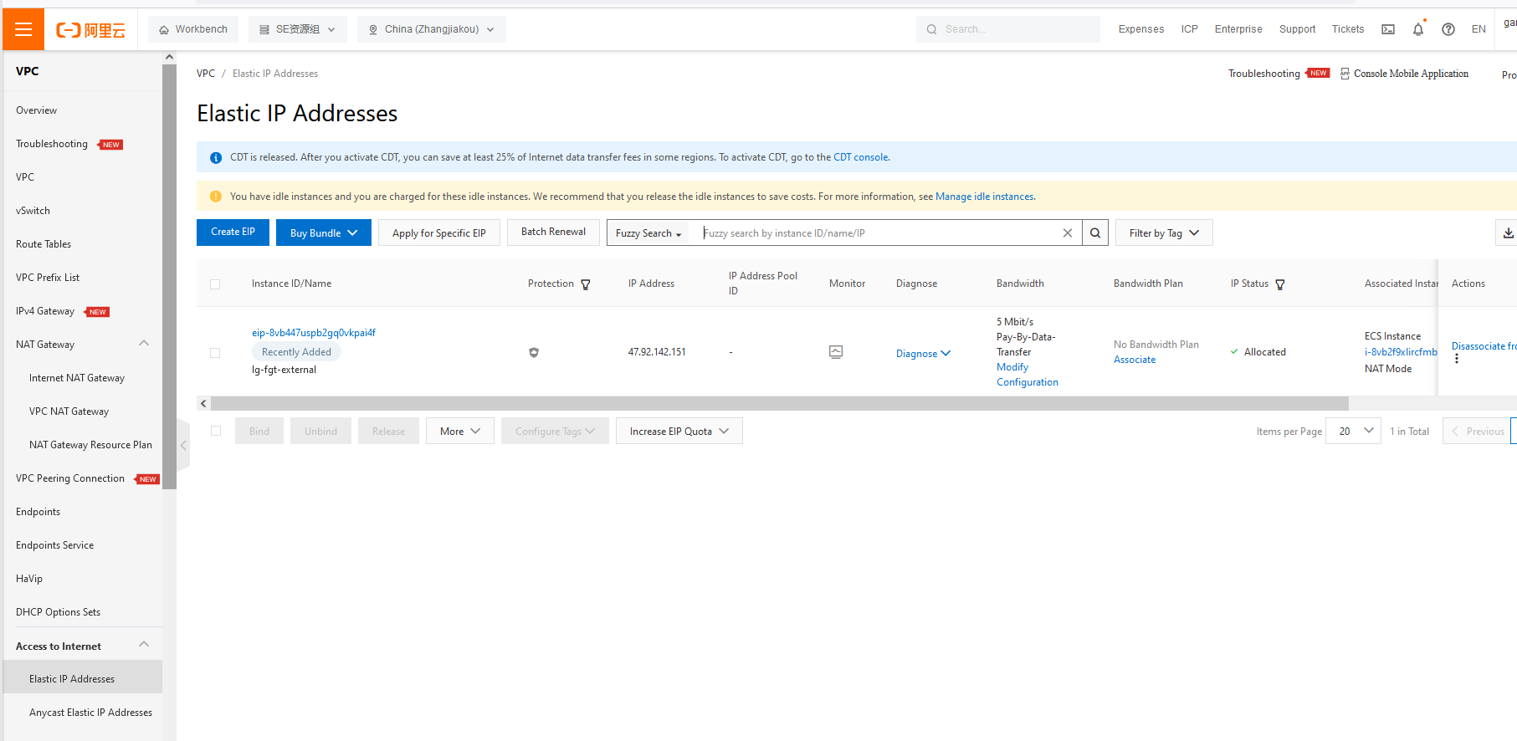
EIP规划

Slide 7
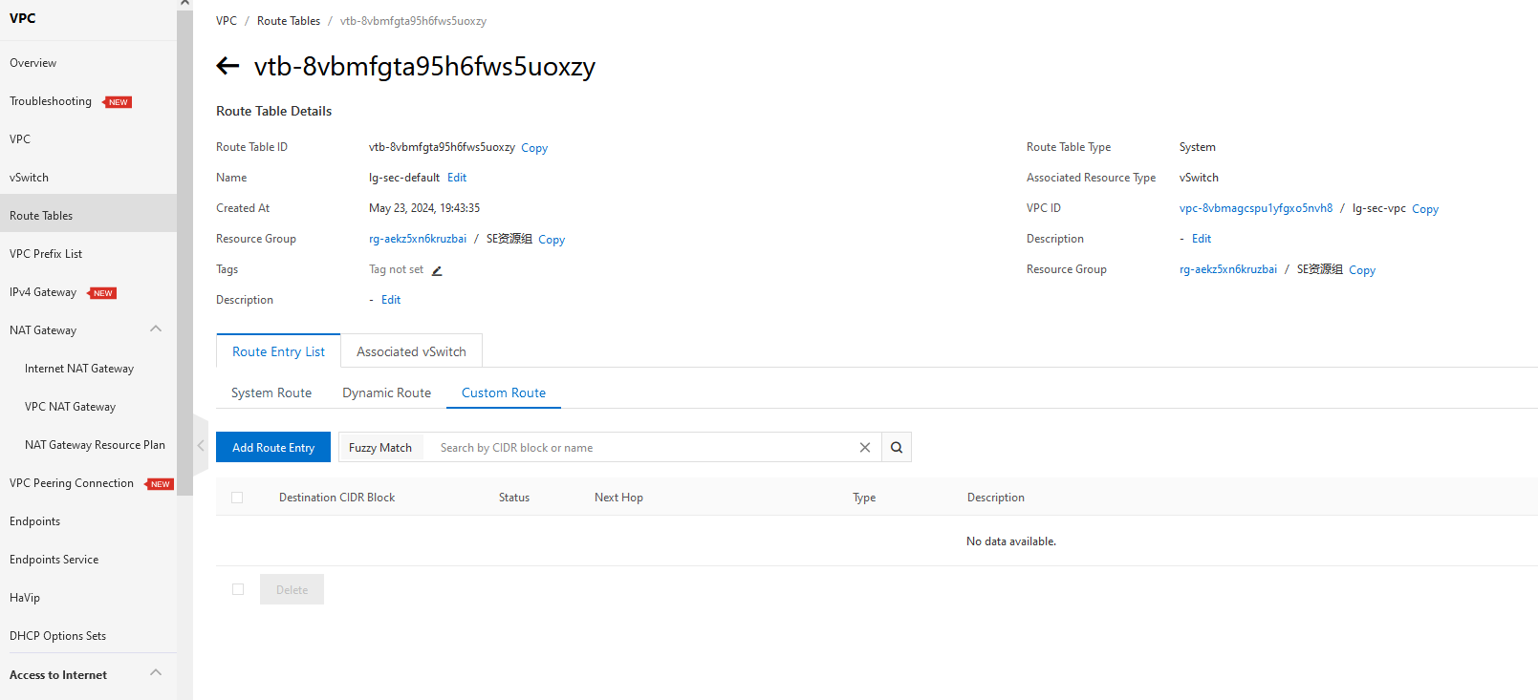
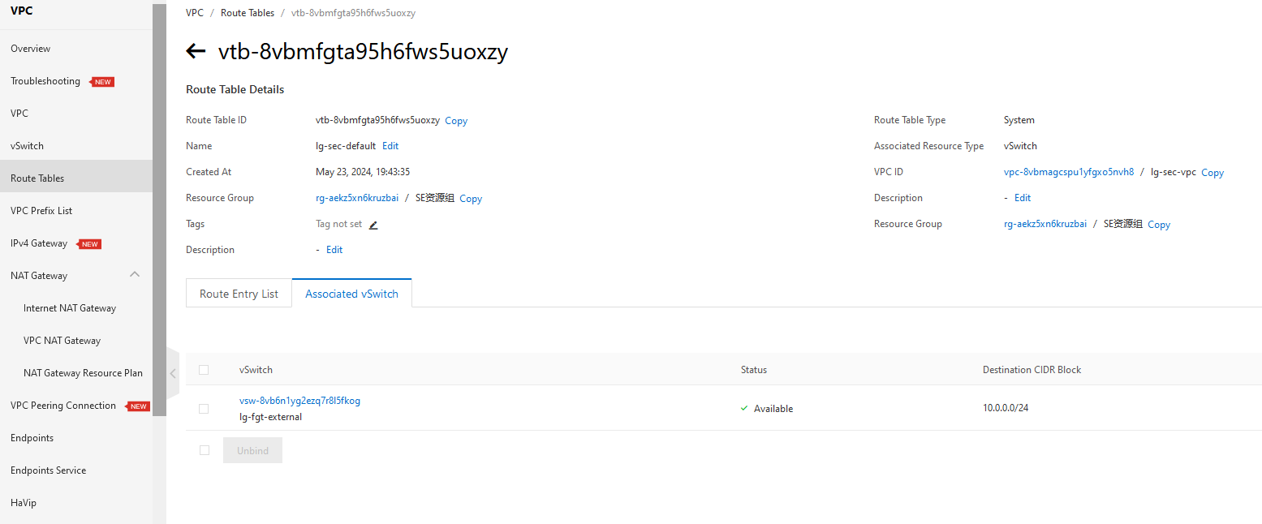
FGT external路由表

Slide 8
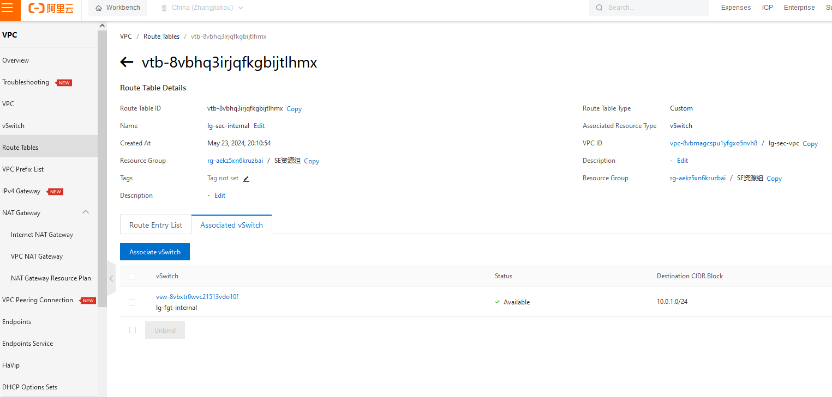
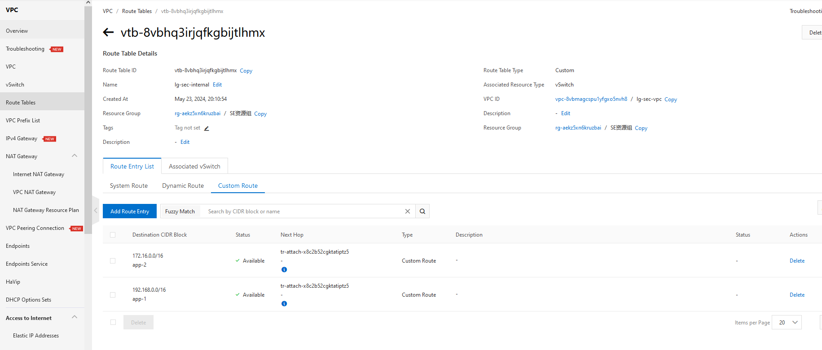
FGT internal路由表

Slide 9
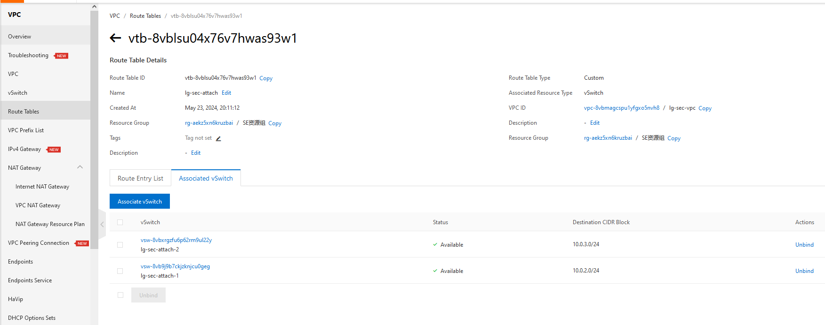
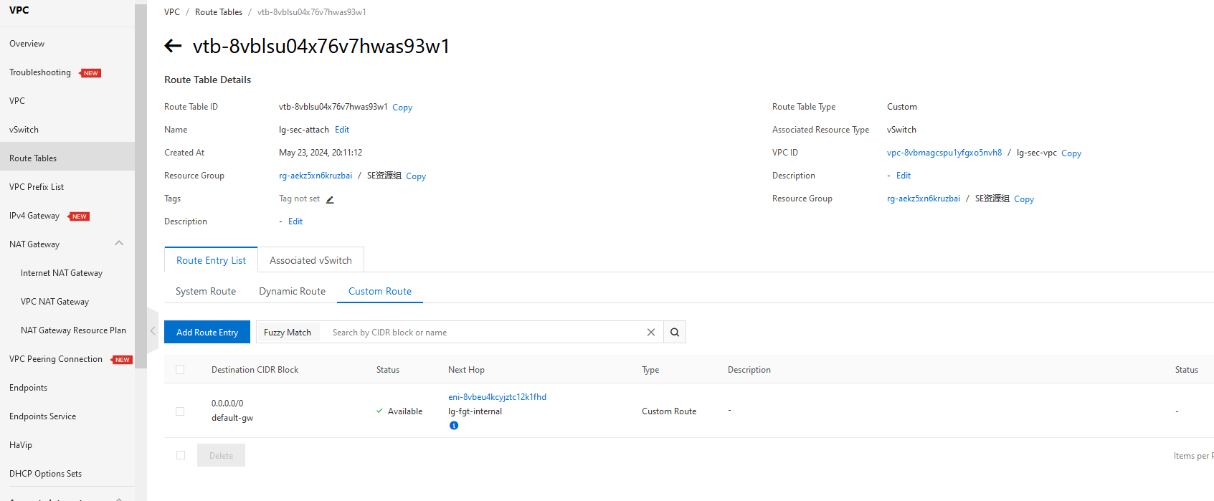
FGT attach路由表

Slide 10
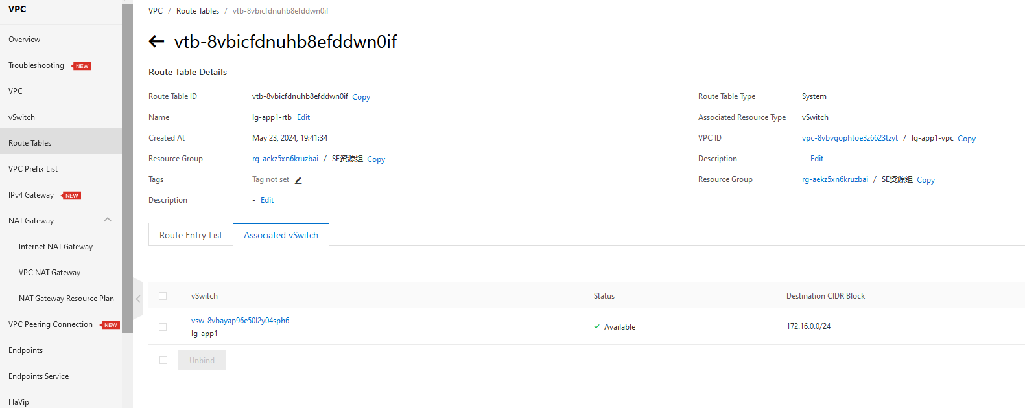
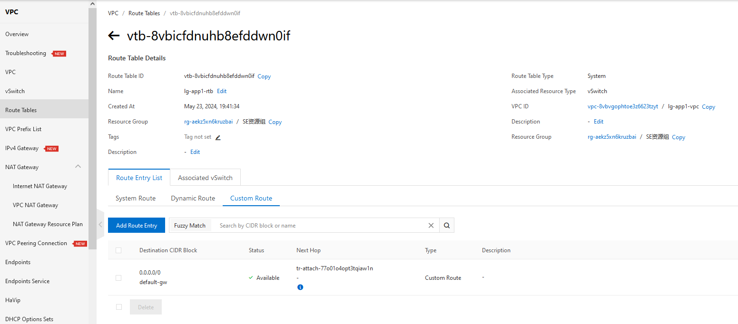
app-1 server路由表

Slide 11
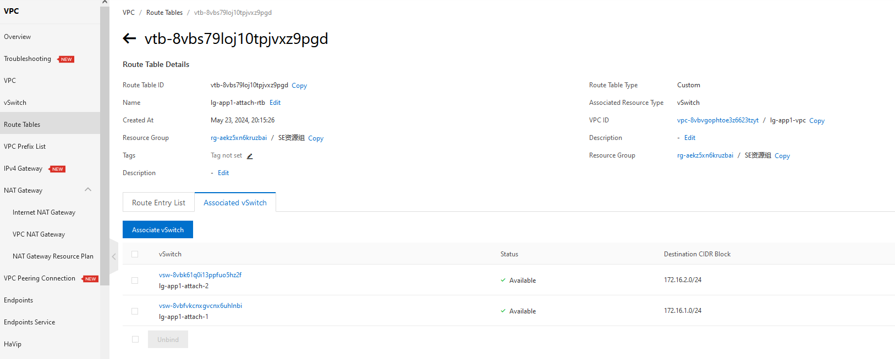
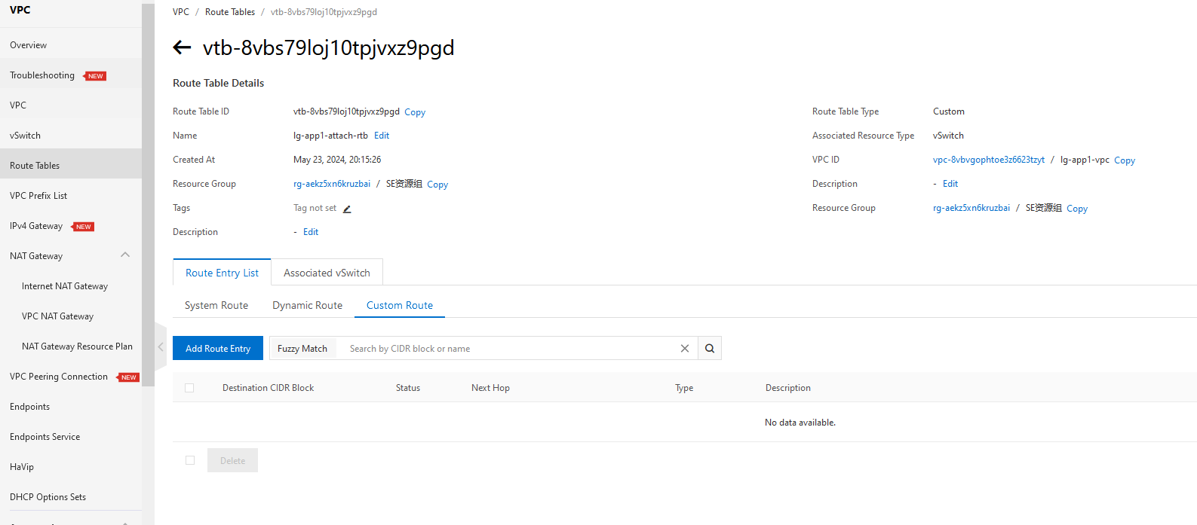
app-1 attach路由表

Slide 12
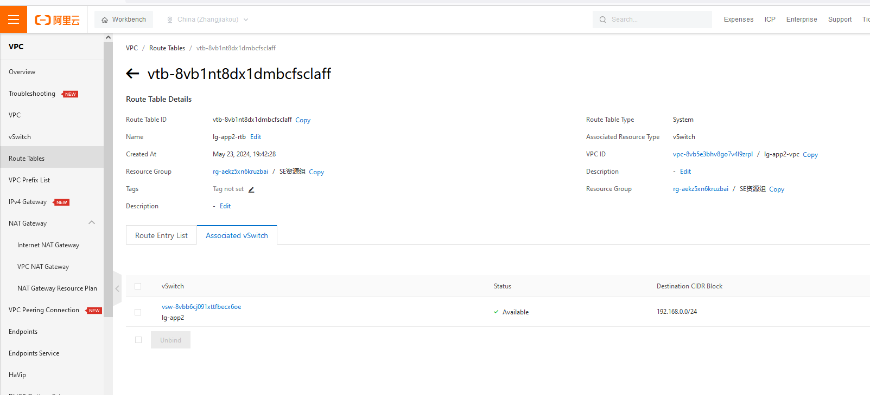
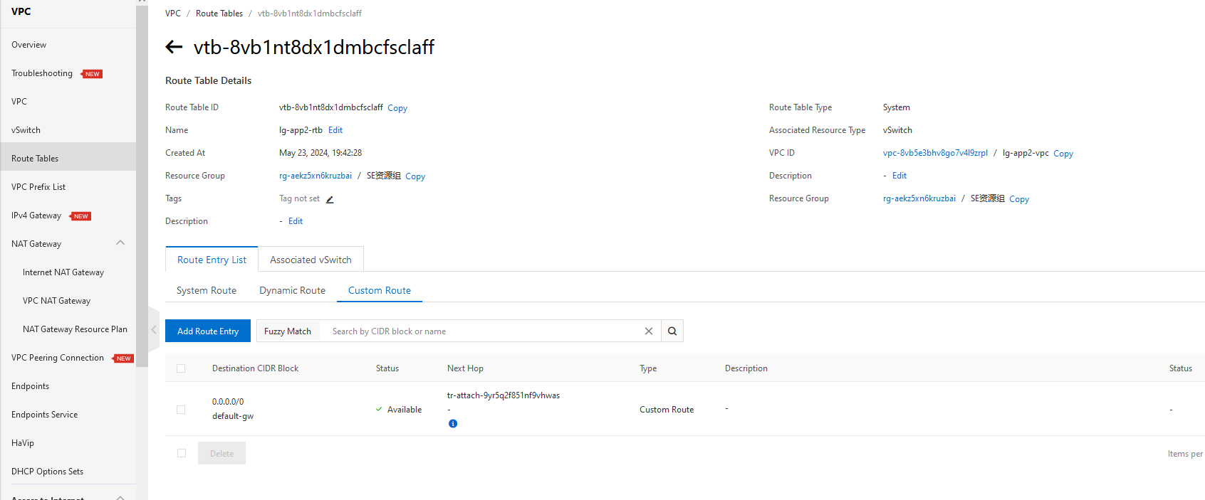
app-2 server路由表

Slide 13
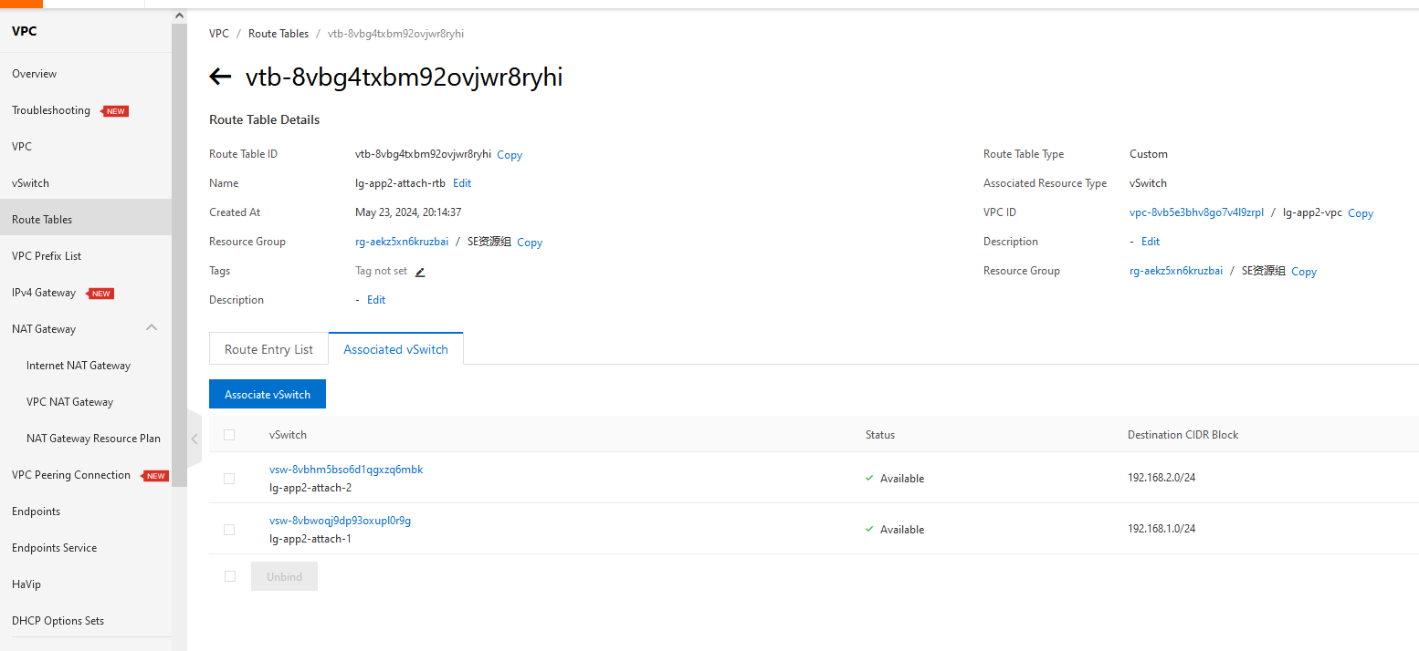
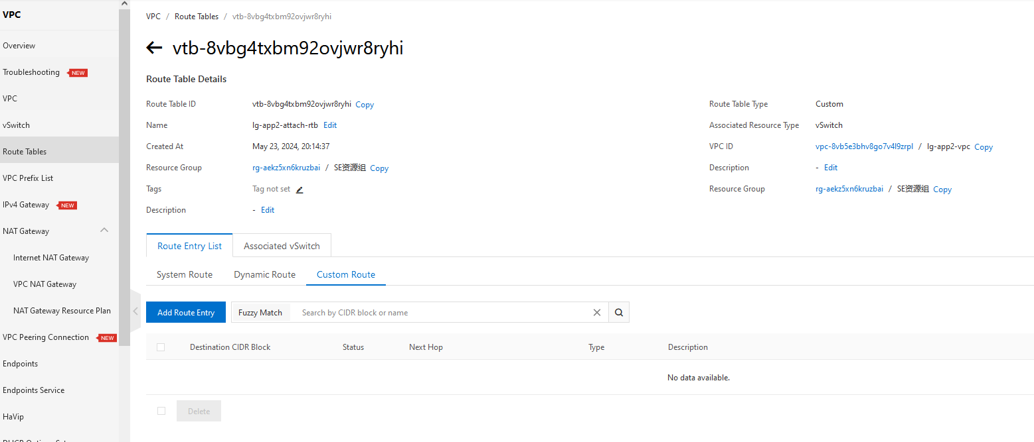
app-2 attach路由表

Slide 14
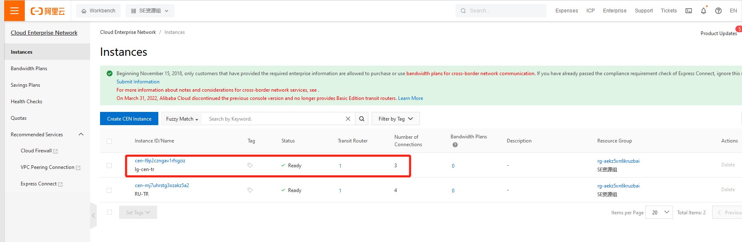
CEN-TR规划-1

Slide 15
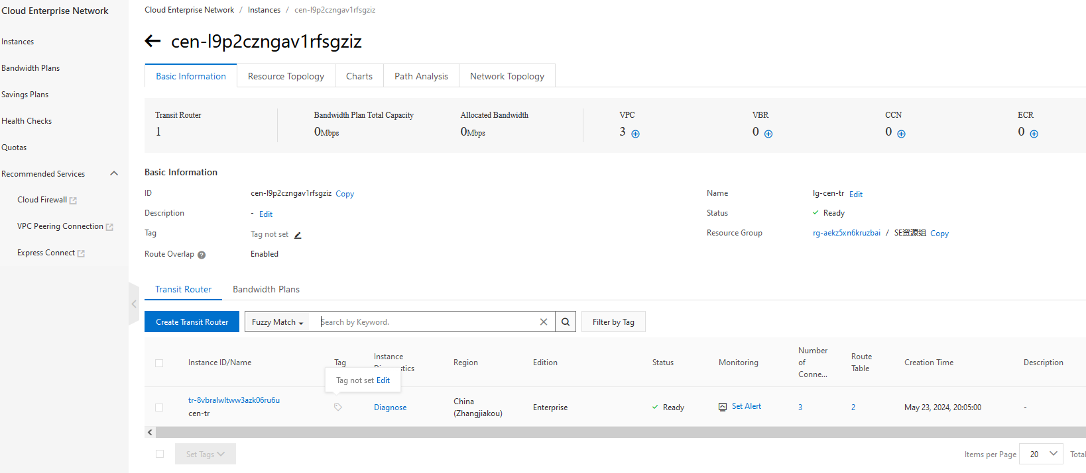
CEN-TR规划-2

Slide 16
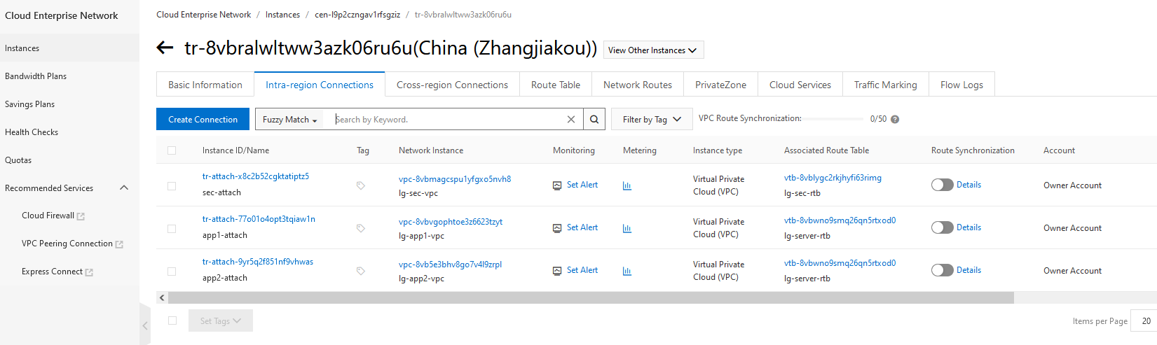
CEN-TR规划-3

Slide 17
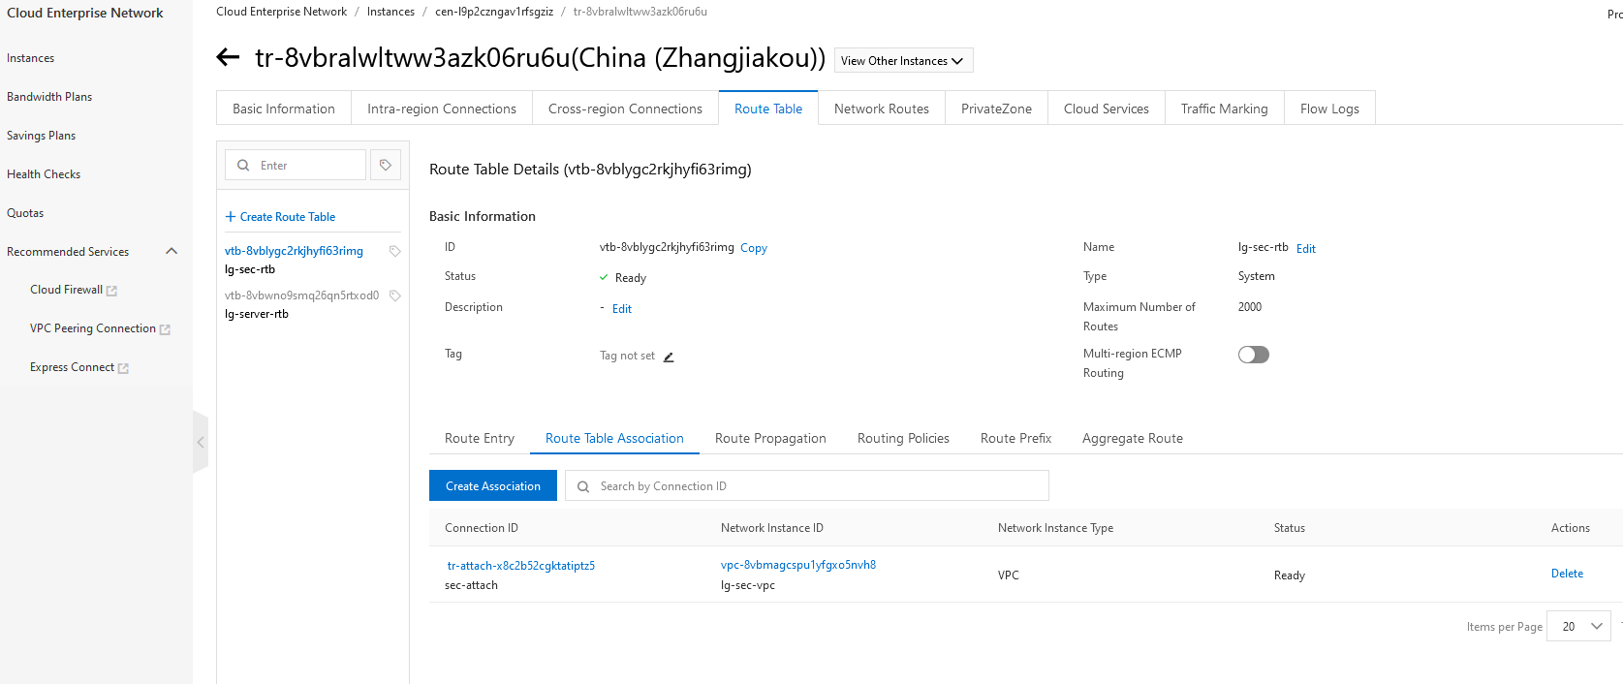
CEN-路由表-1-关联

Slide 18
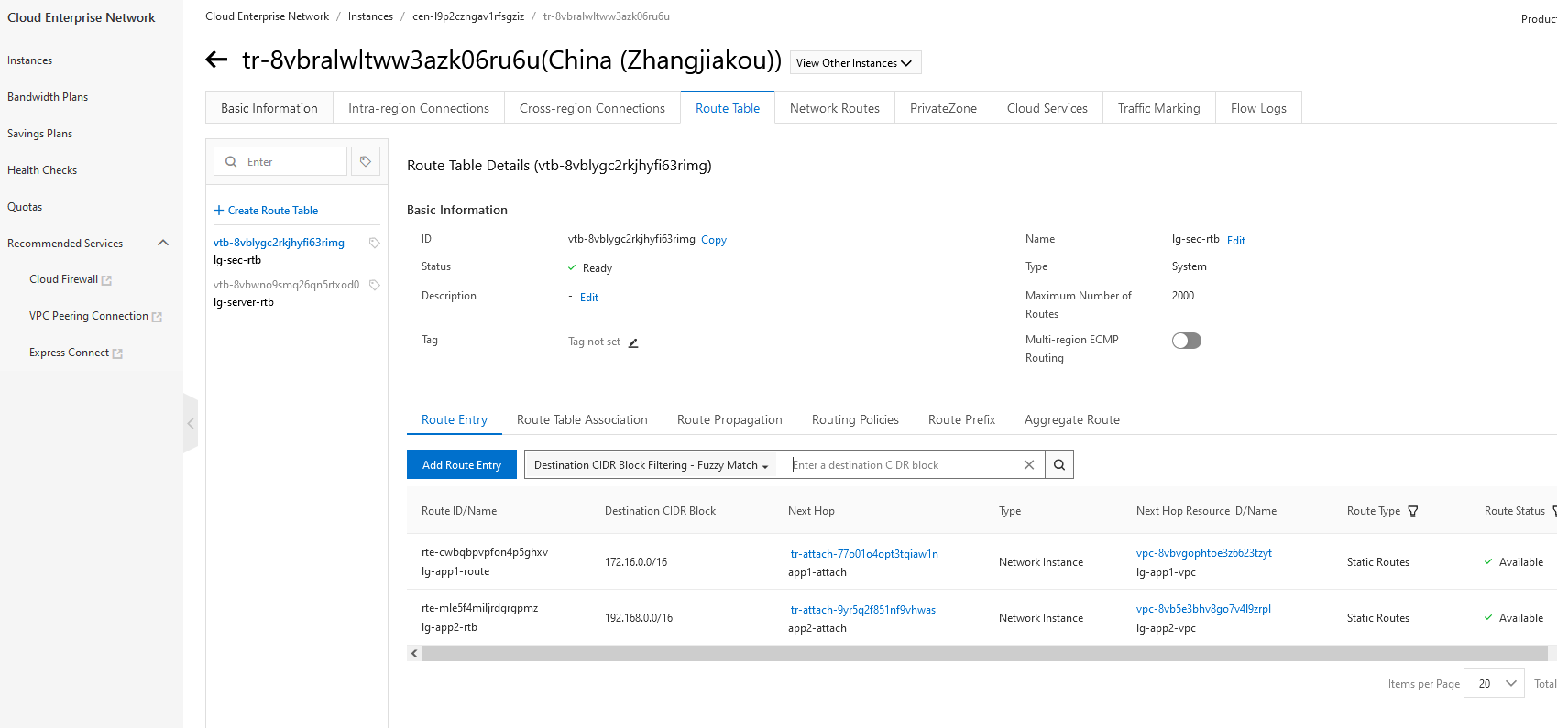
CEN-路由表-1

Slide 19
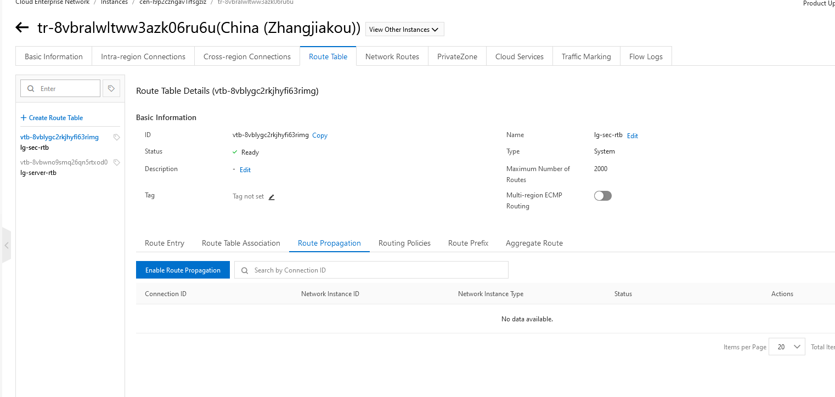
CEN-路由表-1-传递

Slide 20
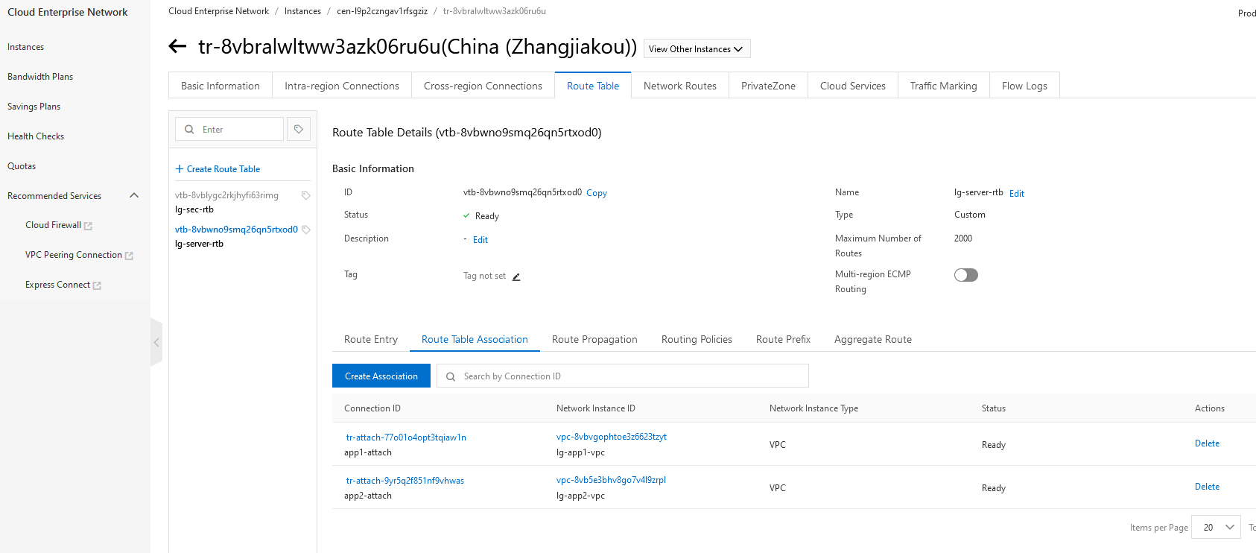
CEN-路由表-2-关联

Slide 21
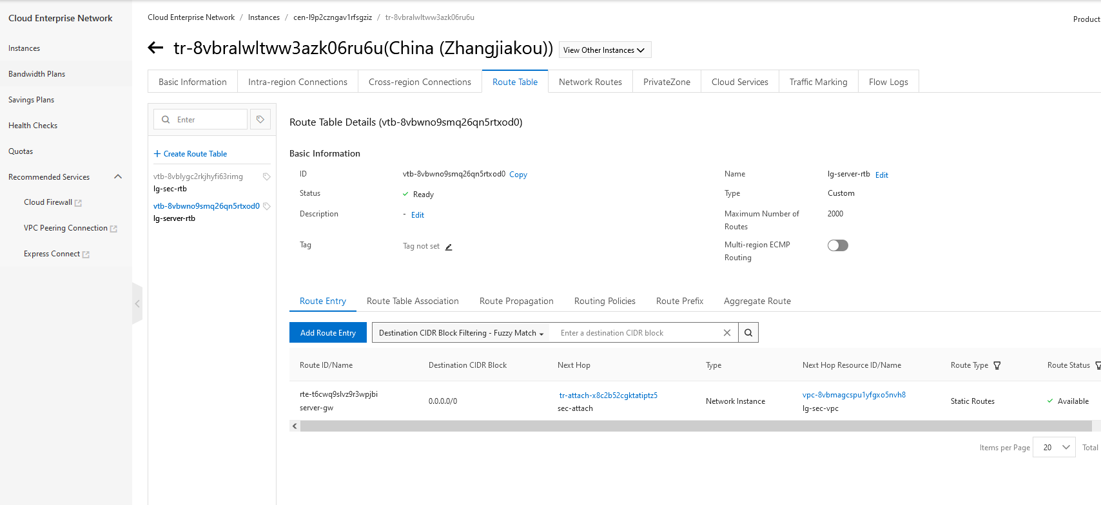
CEN-路由表-2

Slide 22
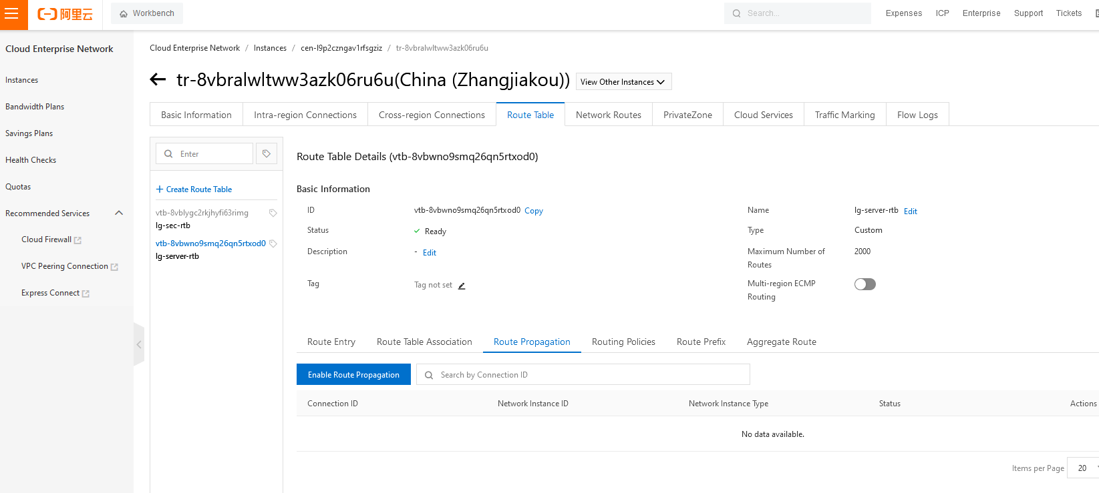
CEN-路由表-2-传递

Slide 23
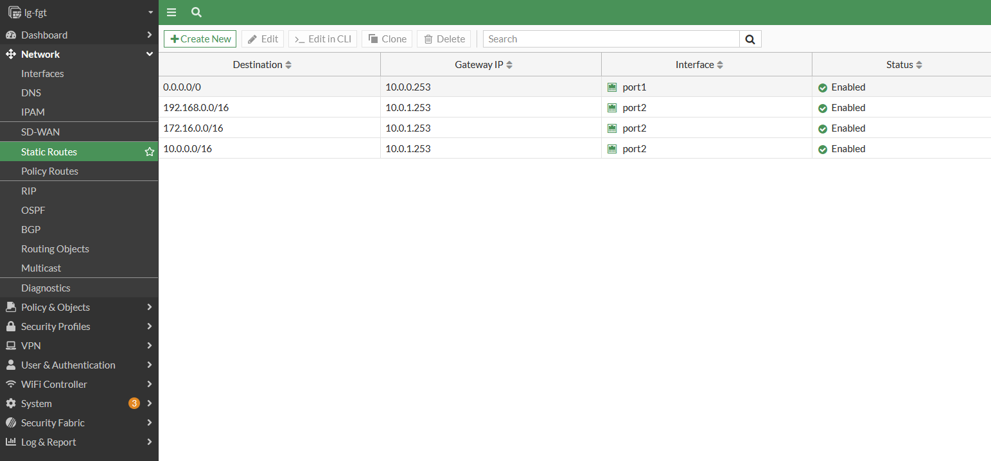
FGT路由配置

Slide 24
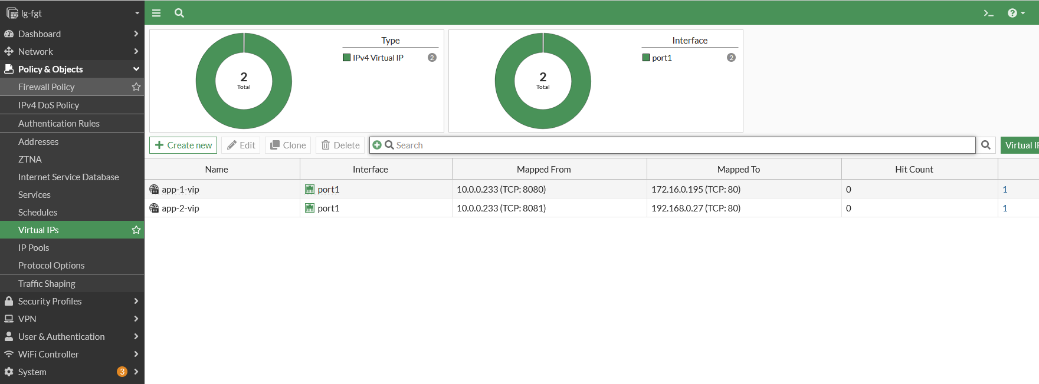
FGT VIP配置

Slide 25
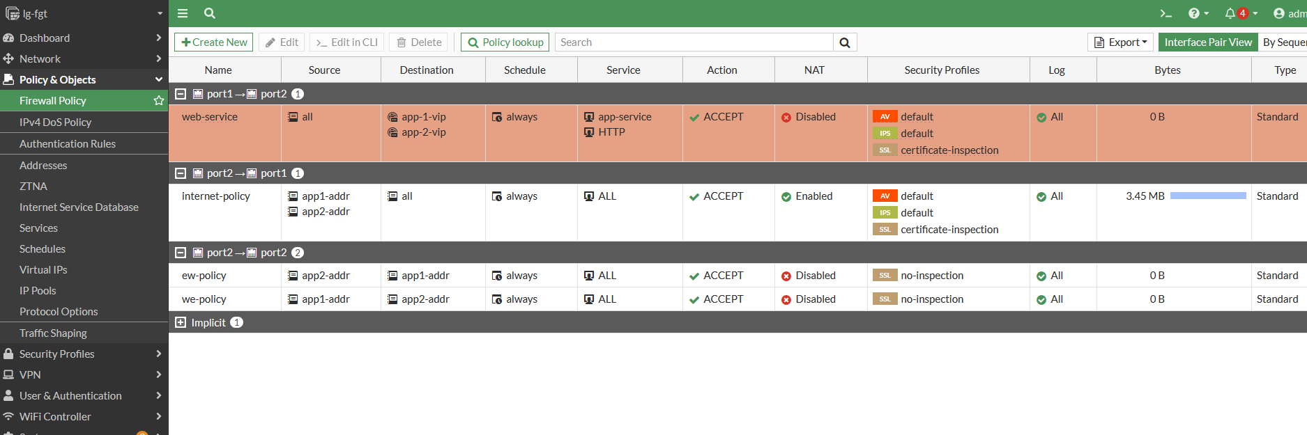
FGT策略配置

Slide 26
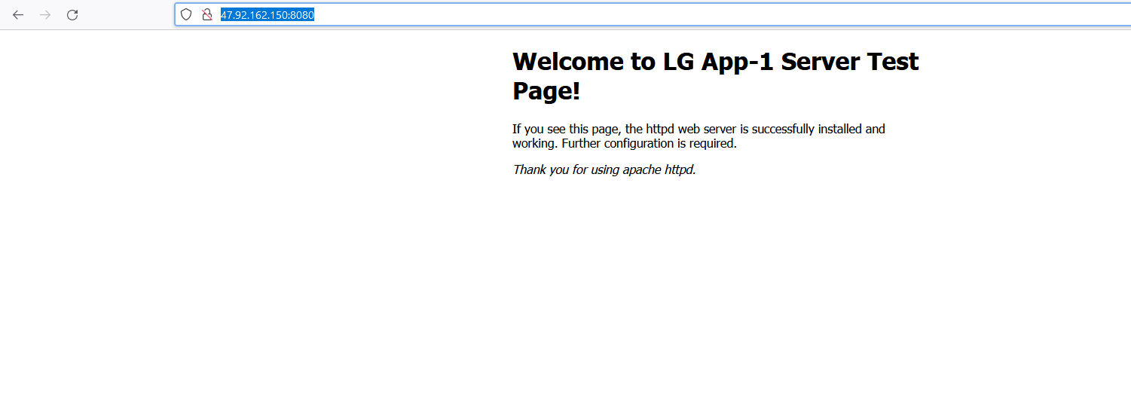
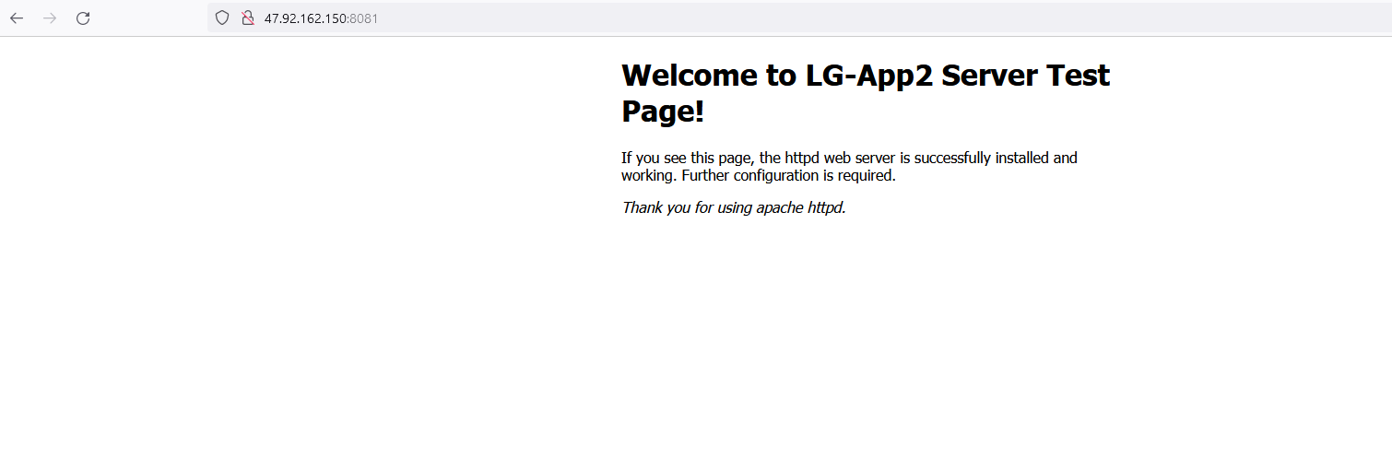
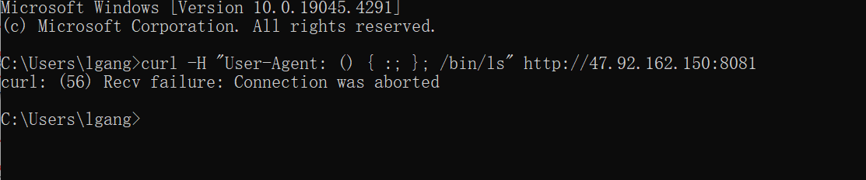
南向流量验证-1

Slide 27
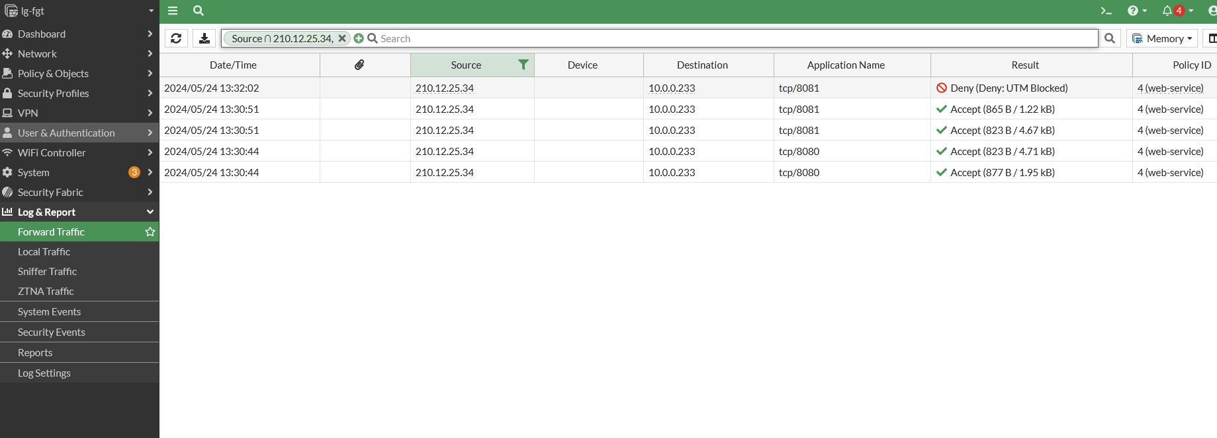
南向流量验证-2

Slide 28
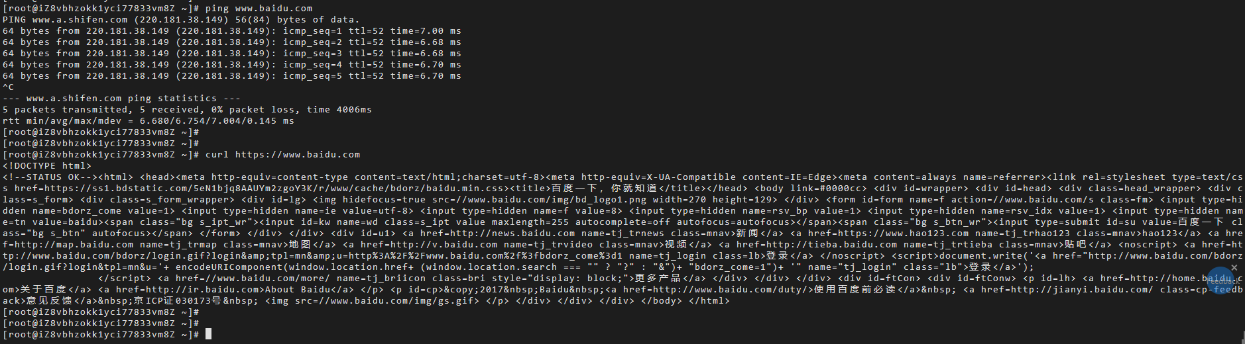
北向流量验证-1

Slide 29
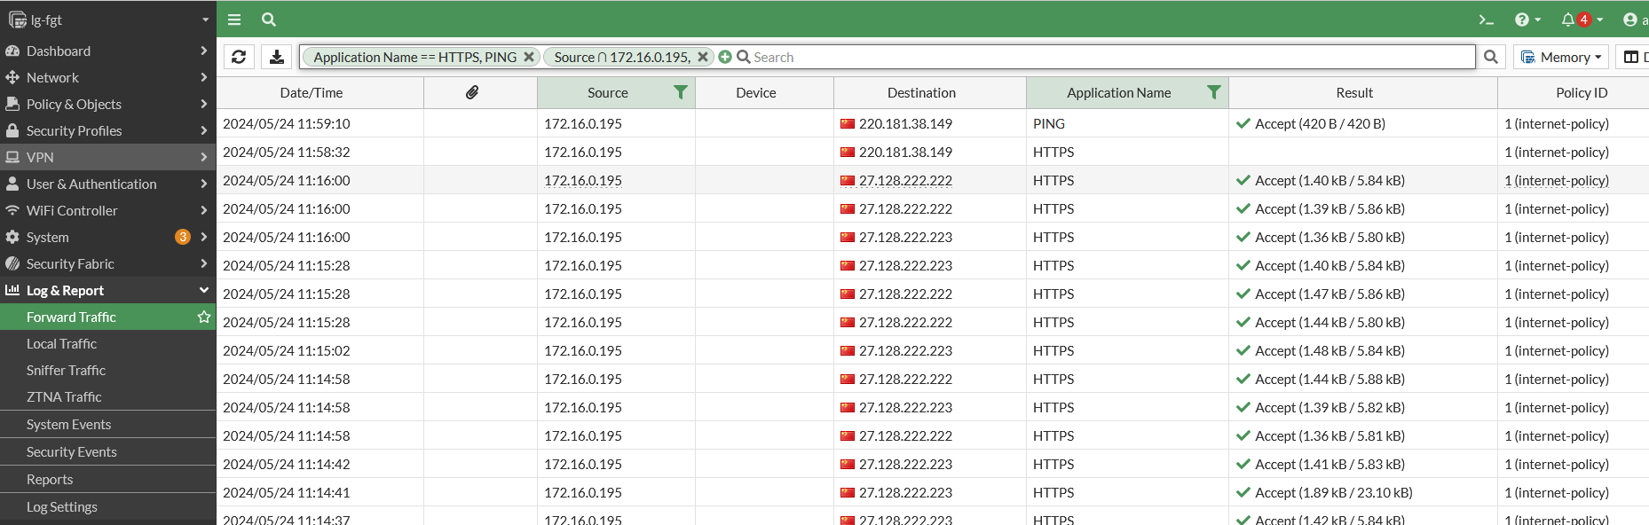
北向流量验证-2

Slide 30
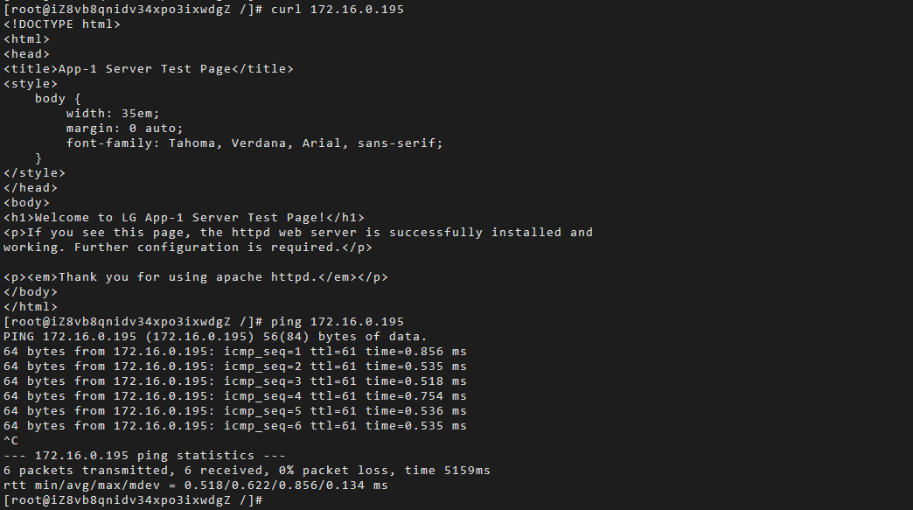
东西向流量验证-1

Slide 31
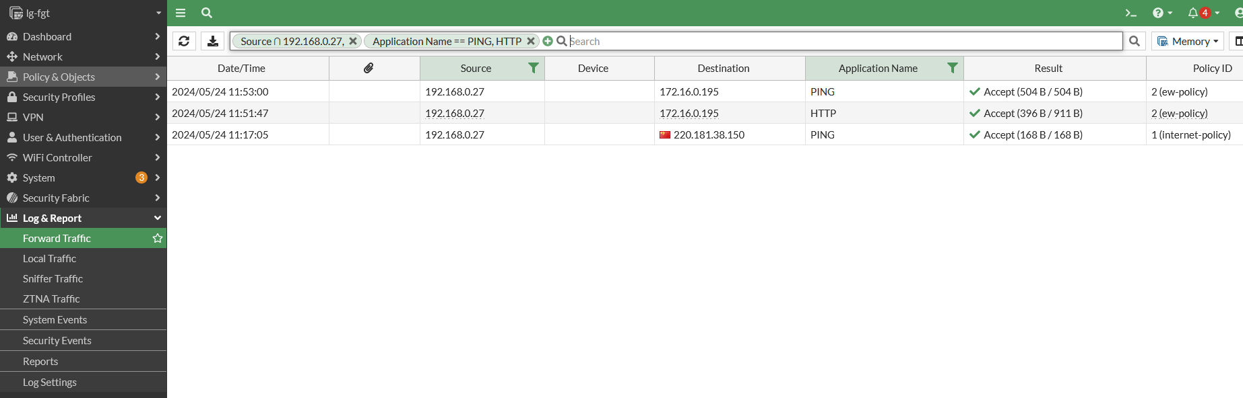
东西向流量验证-2

